Slide 1





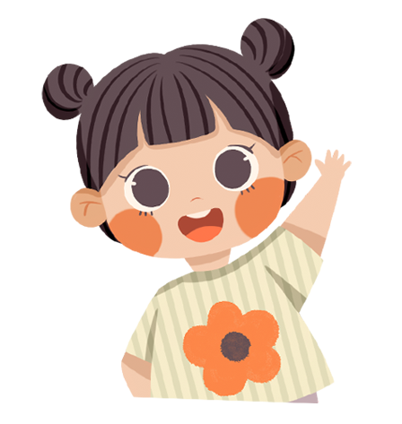
TRƯỜNG TIỂU HỌC SÀI ĐỒNG
Lớp: 4A5
GV: Âu Thị Thanh Dung

Slide 2













Slide 3


Slide 4




Slide 5

Đề bài: Viết đoạn văn nêu lí do em yêu thích một câu chuyện về tình yêu thương hoặc lòng biết ơn.

Slide 6

1. Nghe thầy cô giáo nhận xét chung về bài viết đoạn văn của lớp

Slide 7
- Việc lựa chọn câu chuyện yêu thích
- Cách nêu lí do
- Cách sắp xếp ý
- Cách đưa dẫn chứng minh họa
- Cách dùng từ, đặt câu,…

Slide 8
2. Đọc lại đoạn văn của em và lời nhận xét của thầy cô để biết ưu điểm và nhược điểm trong bài làm.
Đoạn văn có đủ mở đầu, triển khai, kết thúc không?
Những dẫn chứng em đưa ra đã đủ thuyết phục chưa?
Đoạn văn có mắc lỗi về dùng từ, viết câu, chính tả không?

Slide 9


Slide 10

3. Trao đổi bài làm với bạn và ghi lại những điều em muốn học tập.
Cách mở đầu độc đáo
Ý kiến nêu rõ ràng
Lí do giải thích hợp lí

Slide 11

4. Sửa lại trong bài hoặc viết lại một số câu văn cho hay hơn.

Slide 12

VẬN DỤNG
Chia sẻ với người thân điều em học được từ đoạn văn nêu ý kiến của bạn.

Slide 13

Hoàn chỉnh bài văn chỉnh sửa của mình
Chuẩn bị cho bài học mới

